Slide 1
ขอเชิญผนวกการตลาดของท่านร่วมกับ...
2-4 พฤศจิกายน 2018
13-16 ธันวาคม 2018

Slide 2
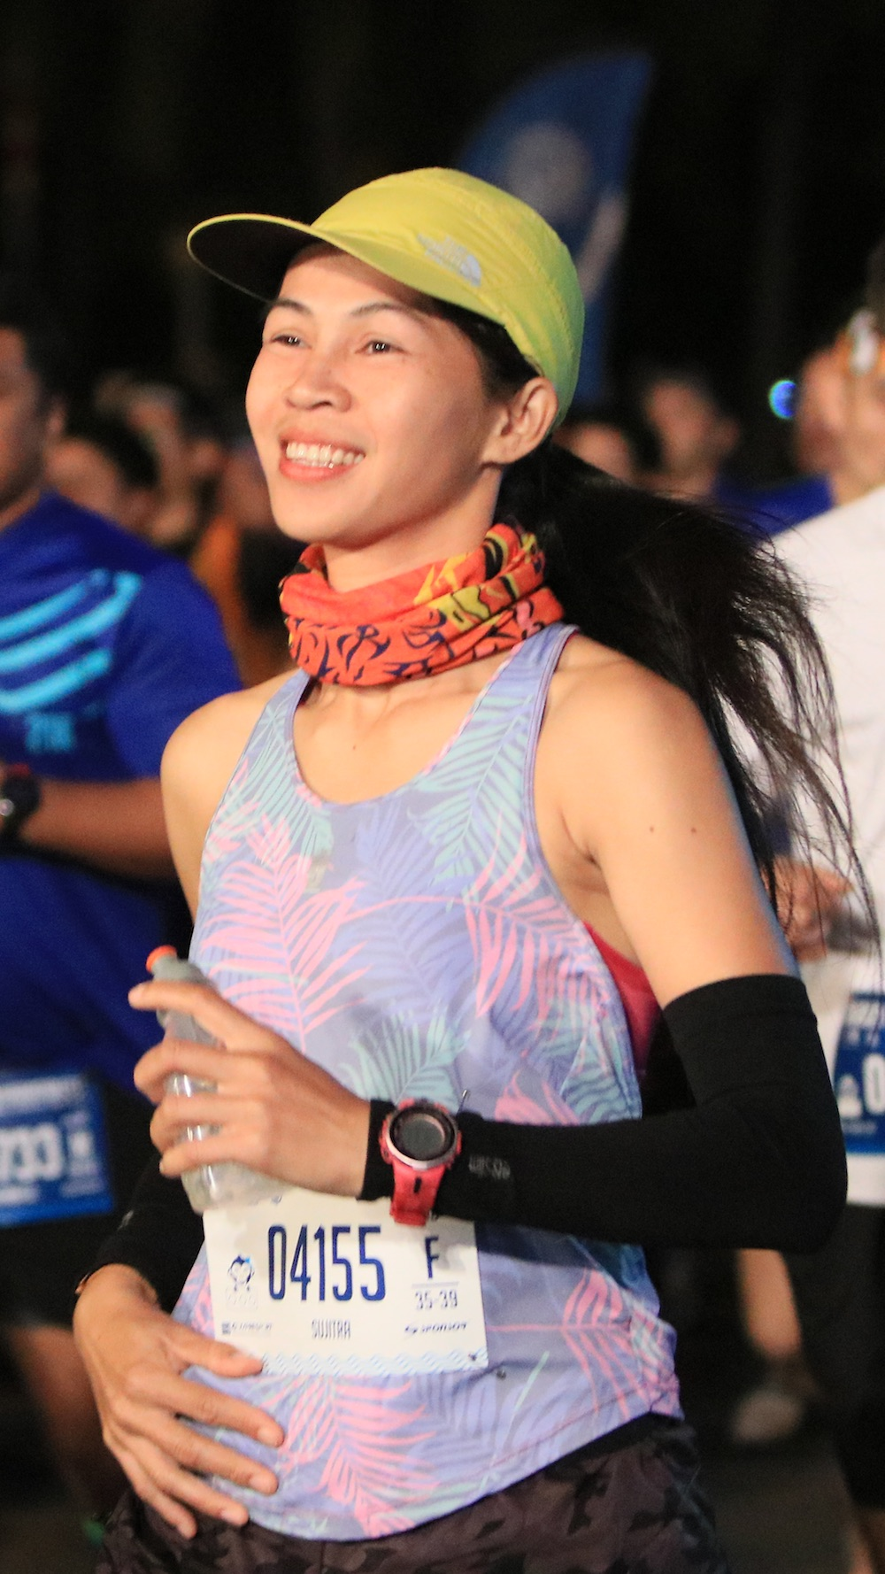
BANGSAEN42-2018 และ Bangsaen21-2018
โอกาสทางการตลาดจากการเป็นผู้สนับสนุนและร่วมเป็นพันธมิตรทางธุรกิจสำหรับงานวิ่งมาราธอนและฮาล์ฟมาราธอนชั้นนำของประเทศไทยและเอเชีย
BANGSAEN42-2018
ศุกร์ที่ 2 - อาทิตย์ที่ 4 พฤศจิกายน 2018
งานวิ่งมาราธอน BANGSAEN42-2018 ซึ่งจัดขึ้นเป็นปีที่ 2 นี้ ดึงดูดนักวิ่งชาวไทยและชาวต่างชาติเป็นจำนวนมากโดยงานวิ่งในปี 2017 มีผู้เข้าร่วมวิ่งถึง 6,034 คน
Bangsaen21-2018
พฤหัสบดีที่ 13 - อาทิตย์ที่ 16 ธันวาคม 2018
Bangsaen21-2018 ซึ่งจัดขึ้นเป็นปีที่สี่ ได้รับการกล่าวขวัญถึงว่าเป็นรายการวิ่งฮาล์ฟมาราธอนที่ดีที่สุดสามปีติดต่อกัน
รายการ BANGSAEN42-2018 และ Bangsaen21-2018 มีงานแสดงสินค้าเพื่อให้ผู้สนับสนุนสามารถประชาสัมพันธ์ผลิตภัณฑ์และบริการของตนรวมทั้งการจัดงานปาร์ตี้และการเลี้ยงรับรองระดับวีไอพี

Slide 3
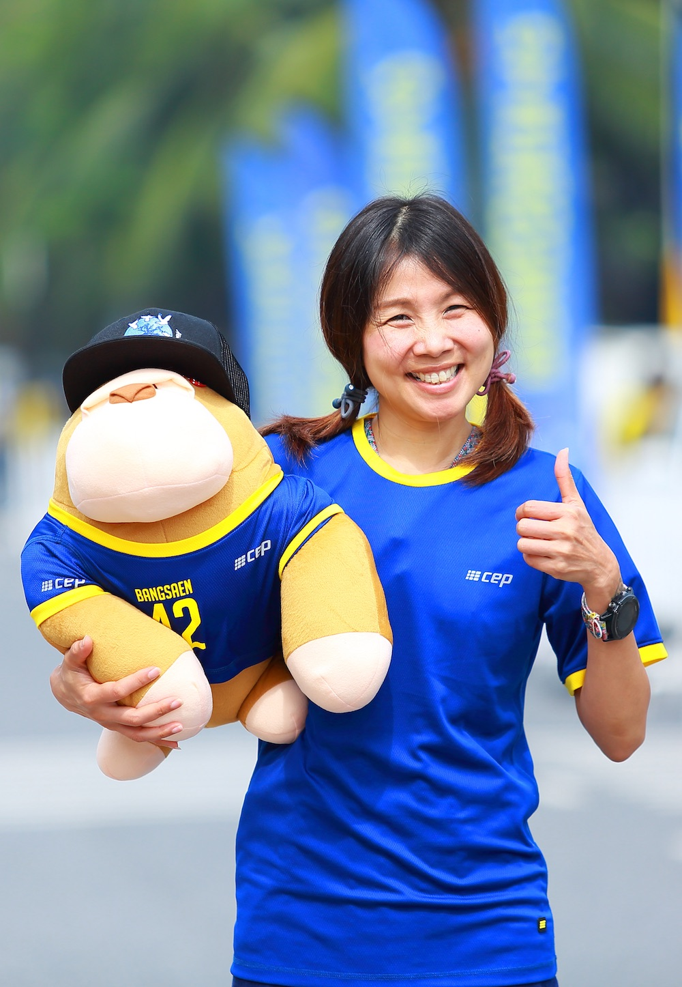
BANGSAEN42-2018
วันที่ 2-4 พฤศจิกายน 2018
จัดโดย บริษัท ไมซ์ แอนด์ คอมมูนิเคชั่น จำกัด ร่วมกับเทศบาลเมืองแสนสุข จังหวัดชลบุรี งานวิ่งมาราธอน BANGSAEN42 ได้รับการกล่าวขานถึงว่าเป็นงานวิ่งมาราธอนที่ดีที่สุดในประเทศไทย
การแข่งขันรายการนี้เป็นสมาชิกของสมาคมมาราธอนและการแข่งขันระยะไกลนานาชาติ (AIMS) และได้รับการรับรองมาตรฐานระยะวิ่งจากสหพันธ์สมาคมกรีฑานานาชาติ (IAAF) และสมาคมมาราธอนและการแข่งขันระยะไกลนานาชาติ โดยตั้งเป้าให้เป็นงานวิ่งที่ได้มาตรฐานระดับโลก IAAF Gold Label Road Race ในปี 2019
BANGSAEN42-2018 เป็นงานวิ่งที่มีระยะมาราธอน 42.195 กิโลเมตรเพียงระยะเดียว
รายการ BANGSAEN42-2018 และ Bangsaen21-2018 มีงานแสดงสินค้าเพื่อให้ผู้สนับสนุนสามารถประชาสัมพันธ์ผลิตภัณฑ์และบริการของตนรวมทั้งการจัดงานปาร์ตี้และการเลี้ยงรับรองระดับวีไอพี

Slide 4
Bangsaen21-2018
วันที่ 13-16 ธันวาคม 2018
ด้วยจำนวนนักวิ่งที่เข้าร่วมงานเพิ่มขึ้นอย่างต่อเนื่องทุกปี จวบจนปี 2017 ที่ผ่านมา มีนักวิ่งถึง 13,080 คน รวมทั้งนักวิ่งชั้นแนวหน้าของโลก 16 คนจาก 5 ประเทศ และมีนักวิ่งชั้นนำของไทยเข้าร่วมในฮาล์ฟมาราธอนอีกด้วย รายการนี้มีเส้นทางวิ่งที่มีความปลอดภัยสูง มีระบบการแพทย์ฉุกเฉินที่ได้มาตรฐาน พร้อมทีมแพทย์ระดับโลกและนวัตกรรมเทคโนโลยีทางด้านการแข่งขันล่าสุด
ความสำเร็จของการแข่งขันรายการนี้นำไปสู่การยื่นคำร้องขอมาตรฐานระดับโลก IAAF Gold Label Road Race ในเดือนมิถุนายน 2018 ซึ่งถือเป็นหนึ่งใน 101 รายการทั่วโลกที่ได้รับการรับรอง นับเป็นรายการฮาล์ฟมาราธอนรายการแรกของไทยและของเอเชียตะวันออกเฉียงใต้ที่ได้รับการรับรองจากมาตรฐานโลกอันทรงเกียรตินี้
งานวิ่ง Bangsaen21 ได้สร้างชื่อเสียงที่ดีให้แก่บางแสนในการเป็นเมืองท่องเที่ยวเชิงกีฬาซึ่งมีความพร้อมในการจัดงานใหญ่และพร้อมที่จะรองรับผู้เข้าร่วมงานจำนวนมาก ไม่ว่าจะเป็นสถานที่จัดงาน โรงแรม ที่พักอาศัย ร้านอาหาร ร้านค้า และชาวบ้านที่มีความเป็นมิตร

Slide 5
แพ็คเกจ
รายการ BANGSAEN42-2018 และ Bangsaen21-2018 มีแพ็คเกจสำหรับผู้สนับสนุนและพันธมิตรทางธุรกิจที่ครอบคลุมซึ่งจัดทำขึ้นมาเพื่อตอบสนองความต้องการที่แตกต่างกัน ได้แก่:
BANGSAEN42-2018
ระดับที่ 1 - ผู้สนับสนุนหลักและผู้สนับสนุนการนำเสนอ
ผู้สนับสนุนหลัก 1 รายจะได้สิทธิในการตั้งชื่อรายการ BANGSAEN42-2018
ผู้สนับสนุนการนำเสนอ 1 รายสำหรับรายการ BANGSAEN42-2018
ระดับที่ 2 - ผู้สนับสนุนร่วม
ผู้สนับสนุนร่วมไม่เกิน 6 รายจากธุรกิจซึ่งไม่ได้เป็นคู่แข่งซึ่งกันและกันสำหรับรายการ BANGSAEN42-2018
ระดับที่ 3 - ผู้จัดหาสินค้าและบริการอย่างเป็นทางการและสื่อพันธมิตร
ผู้จัดหาสินค้าและบริการอย่างเป็นทางการไม่เกิน 10 รายที่ได้รับสิทธิในการจัดหาสินค้าและบริการที่จำเป็นต่อการจัดรายการ BANGSAEN42-2018
สื่อพันธมิตรอย่างเป็นทางการไม่เกิน 10 รายสำหรับรายการ BANGSAEN42-2018
Bangsaen21-2018
ระดับที่ 1 - ผู้สนับสนุนหลักและผู้สนับสนุนการนำเสนอ
ผู้สนับสนุนหลัก 1 รายจะได้สิทธิในการตั้งชื่อรายการ Bangsaen21-2018
ผู้สนับสนุนการนำเสนอ 1 รายสำหรับรายการ Bangsaen21-2018
ระดับที่ 2 - ผู้สนับสนุนร่วม
ผู้สนับสนุนร่วมไม่เกิน 6 รายจากธุรกิจซึ่งไม่ได้เป็นคู่แข่งซึ่งกันและกันสำหรับรายการ Bangsaen21-2018
ระดับที่ 3 - ผู้จัดหาสินค้าและบริการอย่างเป็นทางการและสื่อพันธมิตร
ผู้จัดหาสินค้าและบริการอย่างเป็นทางการไม่เกิน 10 รายที่ได้รับสิทธิในการจัดหาสินค้าและบริการที่จำเป็นต่อการจัดรายการ Bangsaen21-2018
สื่อพันธมิตรอย่างเป็นทางการไม่เกิน 10 รายสำหรับรายการ Bangsaen21-2018

Slide 6
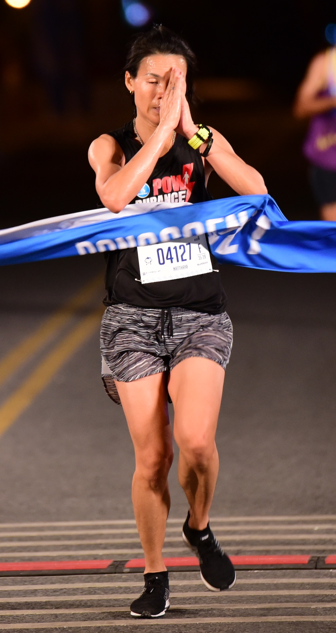
เหตุผลที่ควรร่วมสนับสนุน
การเข้าร่วมสนับสนุนรายการ BANGSAEN42-2018 และ Bangsaen21-2018 ให้สิทธิประโยชน์กับผู้สนับสนุนในหลายๆ ด้านคือ
การเสริมสร้างภาพลักษณ์ - ด้วยความร่วมมือกับการแข่งขันท่ามกลางทิวทัศน์อันน่าตื่นตาตื่นใจ
ประชาสัมพันธ์แบรนด์สินค้า - ช่วยเพิ่มการรับรู้ในแบรนด์สินค้าและบริการ และช่วยเชื่อมโยงแบรนด์สินค้าเข้ากับไลฟ์สไตล์เพื่อสุขภาพ
โอกาสในการรับรอง - ให้ความบันเทิงแก่ผู้ชมงานกลุ่มเป้าหมายทั้งภายในและภายนอก
การตลาดแบบผสมผสาน - เป็นส่วนหนึ่งของสื่อที่ออกสู่สายตาคนทั่วโลก
การสร้างเครือข่าย - กับผู้นำทางธุรกิจต่างๆ
ธุรกิจที่ให้การสนับสนุนรายการ BANGSAEN42-2018 และ Bangsaen21-2018 จะได้สร้างความสัมพันธ์และเข้าเป็นส่วนหนึ่งในการสร้างคุณค่าด้านต่างๆ อันได้แก่: ความท้าทาย, ความหลากหลาย, ความสนุกสนาน, ความตื่นเต้น, ความสนุกสำหรับครอบครัว, บูรณภาพ, รายการสำคัญ, ความเป็นมืออาชีพ

Slide 11
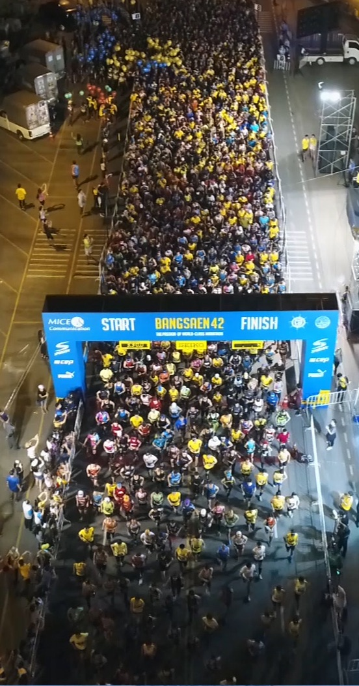
การประชาสัมพันธ์แบรนด์
รายการวิ่งมาราธอน BANGSAEN42-2018 และ Bangsaen21-2018 เป็นรายการที่มีชื่อเสียงซึ่งเปิดโอกาสที่กว้างขวางในการประชาสัมพันธ์แบรนด์ให้แก่ผู้สนับสนุนรายการ ทั้งก่อนการแข่งขัน ในระหว่างการแข่งขัน และหลังการแข่งขัน ได้แก่:
การประชาสัมพันธ์แบรนด์ในวันแข่งบนชุดของนักวิ่งและในบริเวณงาน
การประชาสัมพันธ์แบรนด์ในงานเอ็กซ์โป
นำเสนอแบรนด์ในแคมเปญประชาสัมพันธ์และสื่อประชาสัมพันธ์และแคมเปญทั้งแบบออนไลน์และออฟไลน์

Slide 12
แคมเปญส่งเสริมการตลาด
ความร่วมมือด้านสื่อ
รายการ BANGSAEN42-2018 และ Bangsaen21-2018 กำลังเปิดรับพันธมิตรทางด้านสื่อไม่เกิน 10 ราย
การสนับสนุนด้านประชาสัมพันธ์
ผู้สนับสนุนและพันธมิตรจะสามารถดึงดูดความสนใจของสื่อมวลชนผ่านทางกิจกรรมข่าวประชาสัมพันธ์ โดยจะมีการเสนอข่าวในหนังสือพิมพ์ท้องถิ่นและในระดับประเทศไทย รวมทั้งหนังสือพิมพ์ โทรทัศน์ วิทยุ และนิตยสารต่างๆ ในระดับภูมิภาคเอเชียและระดับนานาชาติ นอกจากนั้น ยังมีการแจกจ่ายข่าวประชาสัมพันธ์ผ่านทางเว็บไซต์ที่เกี่ยวกับการวิ่งหลายเว็บไซต์ทั้งในระดับภูมิภาคและระดับโลก
ผู้สนับสนุนและพันธมิตรทุกรายจะได้รับสิทธิในการร่วมกับรายการ BANGSAEN42-2018 และ Bangsaen21-2018 เพื่อทำกิจกรรมโฆษณาและประชาสัมพันธ์
รายการ BANGSAEN42-2018 และ Bangsaen21-2018 มีแคมเปญส่งเสริมการตลาดที่มีความครอบคลุม ได้แก่:
การเปิดตัว
ทีเซอร์ของงาน
การเปิดตัวการลงทะเบียนออนไลน์
งานแถลงข่าว / การประกาศรายชื่อผู้สนับสนุน
งานเอ็กซ์โป
วันแข่งขัน

Slide 13
โปรแกรมประชาสัมพันธ์ผ่านสื่อดิจิตอลและโซเชียลมีเดีย
รายการ BANGSAEN42-2018 และ Bangsaen21-2018 มีการประชาสัมพันธ์ผ่านทางโซเชียลมีเดียตลอดทั้งปี จึงเป็นโอกาสอันดีสำหรับผู้สนับสนุนและพันธมิตรที่จะผนวกการสื่อสารของแบรนด์ของตนเองเข้ากับรายการ
ผู้ติดตามหน้าเฟซบุ๊ค
BANGSAEN42 Bangsaen21
13,500+ คน 55,900+ คน
การตลาดดิจิตอล
ฐานข้อมูล 100,000 รายชื่อ สำหรับใช้ในการส่งอีเมล์ จดหมายข่าว เว็บไซต์
เว็บไซต์อย่างเป็นทางการ
https://www.BANGSAEN42.com
https://www.bangsaen21.com

Slide 14
งานเอ็กซ์โป
งานเอ็กซ์โปของทั้งสองรายการจะจัดขึ้นที่ห้องบอลรูมบางแสนเฮอริเทจ โรงแรมบางแสนเฮอริเทจ
นอกจากจะมีกิจกรรมต่างๆ มากมายภายในงานแล้ว งานเอ็กซ์โปยังถือเป็นเวทีที่เปิดโอกาสให้ผู้สนับสนุนรายการได้ประชาสัมพันธ์สินค้าและบริการอย่างเต็มที่ ทั้งในลักษณะของการเปิดบูธเพื่อตั้งแสดงและจำหน่ายสินค้า ตลอดจนการแจกตัวอย่างสินค้า

Slide 15
การรับรอง
รายการ BANGSAEN42-2018 และ Bangsaen21-2018 เป็นโอกาสอันดีเยี่ยมในการมอบความบันเทิงแก่ลูกค้าและผู้บริหาร
ผู้สนับสนุนรายการจะมีโอกาสในการมอบความบันเทิงให้แก่แขกรับเชิญผ่านทางแพ็คเกจที่ออกแบบมาโดยเฉพาะ จึงเป็นวิธีที่ดีเยี่ยมวิธีหนึ่งในการประชาสัมพันธ์ธุรกิจของท่าน

Slide 16
การสื่อแบรนด์สินค้าบนสินค้าที่ระลึก
ผู้สนับสนุนและพันธมิตรของรายการ BANGSAEN42-2018 และ Bangsaen21-2018 จะมีโอกาสในการร่วมกันจัดทำสินค้าที่ระลึกที่จะใช้เป็นสื่อประชาสัมพันธ์แบรนด์ของตน
โดยสามารถนำผลิตภัณฑ์ดังกล่าวไปใช้เป็นวัสดุส่งเสริมการตลาดด้วยการแจกจ่ายผ่านทางสื่อและการทำตลาดด้วยการนำเสนอ
ตัวอย่างเช่น: กระเป๋าใส่ของที่ระลึกรายการ BANGSAEN42-2018 และ Bangsaen21-2018

Slide 18
ผู้จัดงาน
รายการ BANGSAEN42-2018 และ Bangsaen21-2018 จัดโดย บริษัท ไมซ์ แอนด์ คอมมูนิเคชั่น จำกัด ซึ่งเป็นบริษัททางด้านการตลาดและการจัดงานอีเวนท์ที่มีรูปแบบเป็นเอกลักษณ์ และได้รับรางวัลผู้จัดการแข่งขันกีฬายอดเยี่ยมปี 2017 จาก SPIA
ด้วยประสบการณ์มากกว่า 15 ปี บริษัท ไมซ์ แอนด์ คอมมูนิเคชั่น จำกัด ได้ผ่านการจัดงานมาแล้วมากมายทั่วทุกภูมิภาคในประเทศไทยและเอเชียตะวันออกเฉียงใต้ รวมถึง ลาว พม่า และเวียดนาม
ไมซ์ แอนด์ คอมมูนิเคชั่น เริ่มจัดงานวิ่งฮาล์ฟมาราธอน Bangsaen21 เป็นครั้งแรกในปี 2015 นับตั้งแต่นั้นเป็นต้นมา บริษัทได้รับรางวัลการจัดงานวิ่งฮาล์ฟมาราธอนยอดเยี่ยมแห่งประเทศไทยสามปีติดต่อกัน รายการแข่งขันอื่นๆ ได้แก่: KhaoKheow10, วิ่งสร้างเมือง, Prachuap Khiri Run by Tipco, ทะเลน้อย ร้อยรัน, Bangkok Women’s Run, SrirachaGP และงานวิ่งมาราธอน BANGSAEN42
http://www.mice.co.th

Slide 19
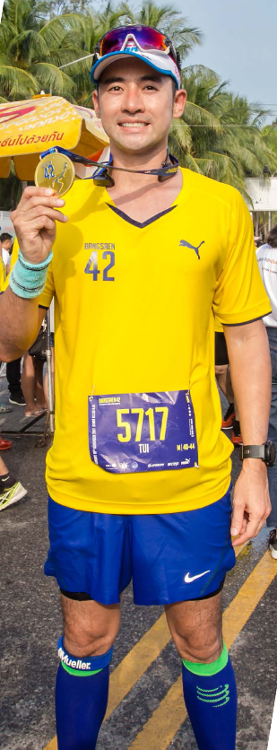
ข้อมูลการติดต่อ
บริษัท พอล พูล (เซ้าท อีส เอเชีย) จำกัด
198 ถนนตะนาว
แขวงบวรนิเวศ
เขตพระนคร
กรุงเทพฯ 10200
ประเทศไทย
โทรศัพท์/โทรสาร: +66 2622 0605 - 7
www.paulpoole.co.th/bangsaen
พอล พูล - กรรมการผู้จัดการ
(สำหรับการติดต่อเป็นภาษาอังกฤษ)
อีเมล์: paul@paulpoole.co.th
โทรศัพท์: +66 8 6563 3196
อุดมพร พันธุ์จินดาวรรณ - ผู้ช่วยส่วนตัว
(สำหรับการติดต่อเป็นภาษาไทย/อังกฤษ)
อีเมล์: udomporn@paulpoole.co.th
โทรศัพท์: +66 8 6382 9949
บริษัท ไมซ์ แอนด์ คอมมูนิเคชั่น จำกัด
138 อาคารบุญมิตร ชั้น 3
ห้อง B5-B11
ถนนสีลม
แขวงสุริยวงศ์
เขตบางรัก
กรุงเทพฯ 10500
โทรศัพท์: +66 2266 4465
โทรสาร: +66 2266 4495
https://www.BANGSAEN42.com
https://www.bangsaen21.com
ณภัทรารัตน์ ตั้งทวีทรัพย์ - ผู้เชี่ยวชาญด้านการตลาดอาวุโส (สำหรับการติดต่อเป็นภาษาไทยและอังกฤษ)
อีเมล์: napattrarut@mice.co.th
โทรศัพท์: +66 8 2492 9818

